Slide 1
Métodos de interpolación y aproximación polinómica

Slide 2
Datos del Censo
1940 | 1950 | 1960 | 1970 | 1980 | 1990 | 2000
40,056 | 45135 | 60256 | 80150 | 90542 | 100456 | 106123
¿qué población existía en los años 1964,1976,1988,1992?

Slide 3
La forma de conocer el dato correspondiente a esos años, haciendo un cálculo entre los datos de dos censos, a esto le llamamos interpolar.
En esta capítulo usaremos los polinomios como curvas de aproximación

Slide 4


Teorema de aproximación de Weierstrass
Suponga que f está definida y es continua en [a,b]. Para cada
Existe un polinomio P(x), con la propiedad de que
Para todo x en [a,b]

Slide 5
Método de interpolación
Las ventajas de usar polinomios son:
La derivada existe
Es continua
La integral existe también

Slide 6
Método de interpolación
La interpolación es la estimación de un valor dentro de un conjunto de datos.

Slide 7
Método de interpolación lineal
En este método se nos dan dos puntos (x₁,y₁) y (x₂,y₂), y deseamos conocer el valor que tendrá y₀, cuando tenemos x₀. Lo que podremos hacer con una función lineal de la forma:
f(x)=a₀+a₁x

Slide 8
Método de interpolación
Existe varios métodos:
- Polinomios de Lagrange
- Polinomio cúbico de Hermite
- Spline

Slide 9
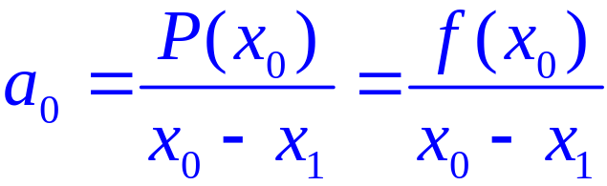
Método de interpolación
Se usan polinomios de aproximación que se determinan con sólo específicar los puntos en el plano por donde debe pasar el polinomio P(x).
Para una recta P(x)=a₀(x-x₁)+a₁(x-x₀) donde vamos a determinar a₀ y a_{1.} Para encontrar el valor de a_{0 ,}se hace x=x₀ y despejando

Slide 10
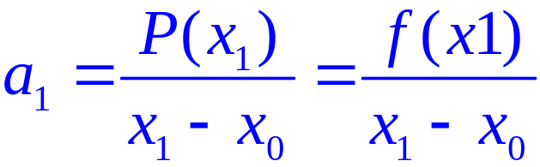
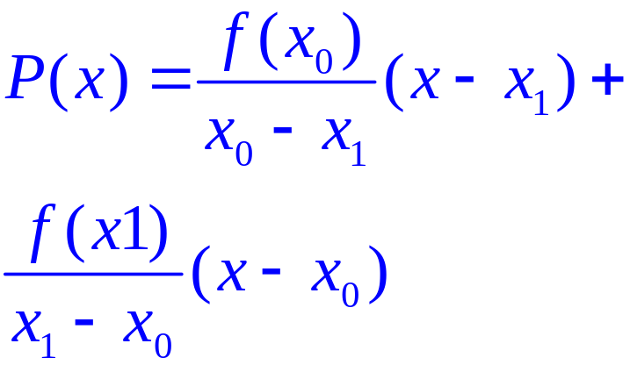
Método de interpolación
. Para encontrar el valor de a_{1 ,}se hace x=x₁ y despejando
De tal modo que al sustituir en P(x) queda

Slide 11
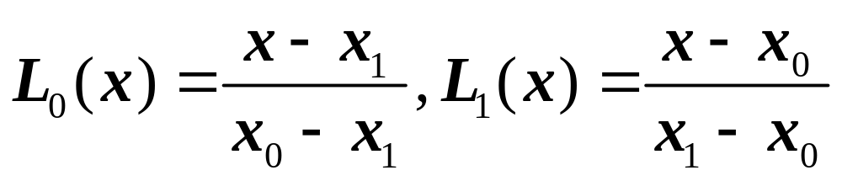
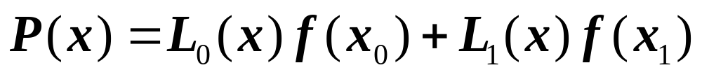
Polinomios de Interpolación de Lagrange
Definimos las funciones:
Se define entonces:

Slide 12
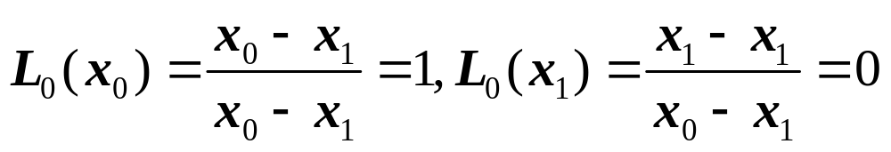
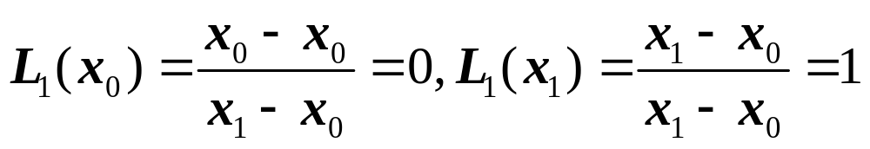
Polinomios de Interpolación de Lagrange
Con:
y

Slide 13
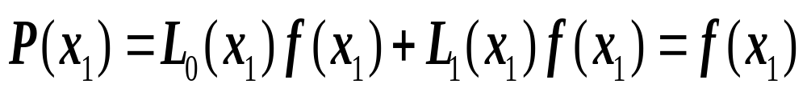
Polinomios de Interpolación de Lagrange
Tenemos:
y
Así pues es la única función que pasa por (x0,y0) y (x1,y1)

Slide 14
Polinomios de Interpolación de Lagrange
Aplicar el método con un polinomio de 1er, otro de 2o y finalmente uno de 3er. grado a los siguientes datos:
X | 0 | 1 | 2 | 3 | 4 | 5
Y | 1 | -0.624 | -1.47 | 3.24 | -0.73 | -6.37

Slide 15
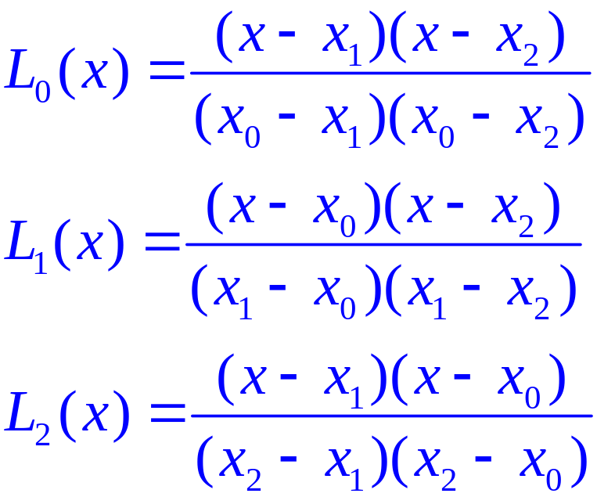
Polinomios de Interpolación de Lagrange
Para los polinomios de interpolación de Lagrange de 2o. Grado tenemos
Donde

Slide 16
Polinomios de Interpolación de Lagrange
Para los polinomios de interpolación de Lagrange de 3o. Grado tenemos

Slide 17
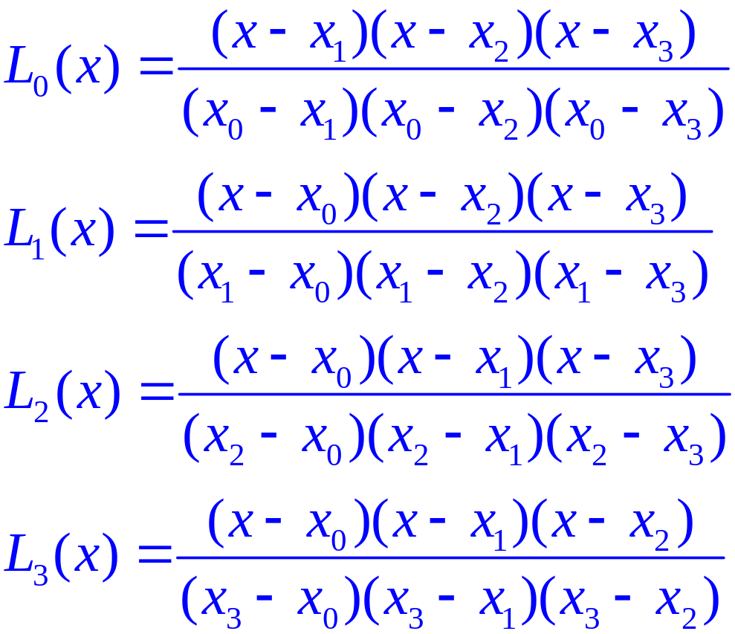
Polinomios de Interpolación de Lagrange
Donde

Slide 18
Polinomios de Interpolación de Lagrange
A continuación debemos elaborar el programa que calcule numéricamente la interpolación para un conjunto de datos. El programa requiere:
- los puntos a interpolar, dados en dos vectores x,y.
- losvalores donde deseamos interpolar.

Slide 19
Interpolación por Diferencias Divididas
Los polinomios de Lagrange nos ayudan a interpolar cuando dados los puntos deseamos que pase la curva que interpola por los puntos, pero tienen una desventaja, que hay que rehacer los cálculos cuando elevamos el grado del polinomio o el número de puntos se aumenta.

Slide 20
Interpolación por Diferencias Divididas
Los polinomios de Newton de diferencias divididas, salvan esta situación, de tal modo que si aumenta el número de puntos, sólo hay que aumentar un término.

Slide 21
Interpolación por Diferencias Divididas
Introducimos una versión discreta de la derivada dada por:
F[x₀,x₁]=f(x₁)-f(x₀)/(x₁-x₀)
Esta es llamada la diferencia dividida de primer orden.

Slide 22
Interpolación por Diferencias Divididas
f[x₀,x₁ ,x₂]=f[x₁,x₂]-f[x₀ ,x₁]/(x₂-x₀)
Esta es la diferencia dividida de segundo orden.

Slide 23
Interpolación por Diferencias Divididas
f[x₀,x₁ ,x₂,x₃]=f[x₁,x₂,x₃]-f[x₀ ,x₁,x₂]/(x₃-x₀)
Esta es la diferencia dividida de tercer orden.

Slide 24
Construcción de la tabla de Diferencias Divididas
x_{i} | f[x_{i}] | f[x₀,x₁] | f[x₀,x₁,x₂] | f[x₀,x₁,x₂,x₃] | f[x₀,x₁,x₂,x₃,x₄]

Slide 25
Construcción del polinomio de Diferencias Divididas
El polinomio de 1er grado es:
P₁(x)=f[x₀]+(x-x₀)f[x₀,x₁]
El de 2º. Grado
P₂(x)=f[x₀]+(x-x₀)f[x₀,x₁]+(x-x₀)(x-x₁)f[x₀,x₁,x₂]

Slide 26
Construcción del polinomio de Diferencias Divididas
El polinomio de 3er grado es:
P₃(x)=f[x₀]+(x-x₀)f[x₀,x₁]+(x-x₀)(x-x₁)f[x₀,x₁,x₂]
+(x-x₀)(x-x₁)(x-x₂)f[x₀,x₁,x₂,x₃]

Slide 27
Ejemplo
Dados los siguientes datos construya la tabla de diferencias divididas y el polinomio de 2º y 3er grado.
p | 10 | 20 | 40 | 60 | 100 | 200 | 400
Tº | 930 | 988 | 1050 | 1088 | 1142 | 1316 | 1223

Slide 28
Interpolación por Diferencias Divididas
En general , dado x0,x1,…,xn n+1 números distintos definimos
f[x₀,…,x_{n}]=f[x₁,…,x_{n}]-f[x₀ ,..,x_{n-1}]/(x_{n}-x₀)
Esta es la diferencia dividida de n-esimo orden.

